Slide 1
Заглавная буква Ч.
Слова-предметы кто?что?
Составила учитель начальных классов
МБОУ «СОШ №1» пгт. Жешарт
Минина Н.В.

Slide 2
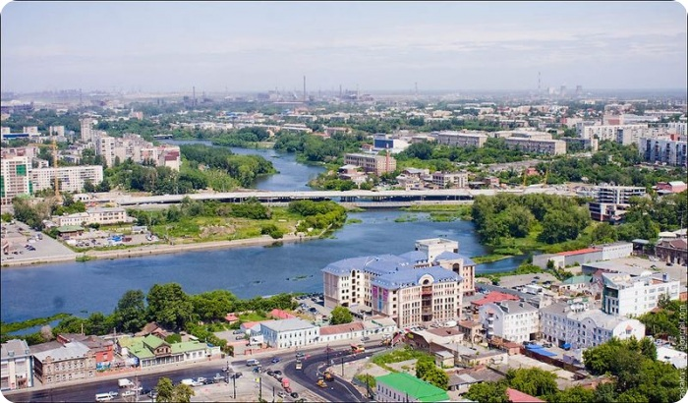
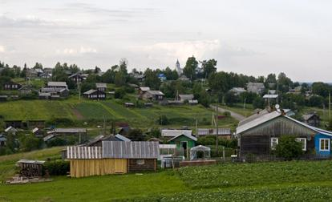
Чита
Челябинск
Чувашия
Чебоксары
Часово
Чов
Чухлом

Slide 3
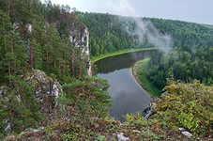
Чувашия входит в состав России. Чебоксары – главный город Чувашии.
Чусовая - река на Урале.

Slide 4
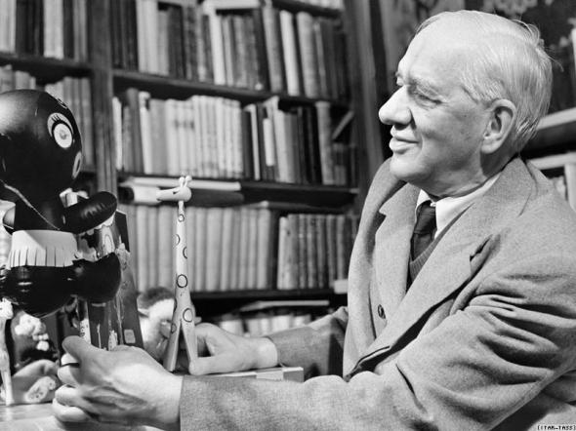
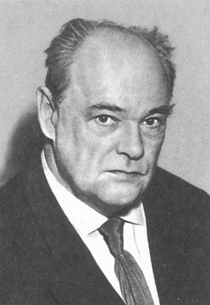
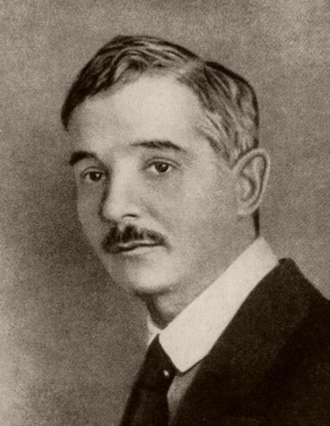
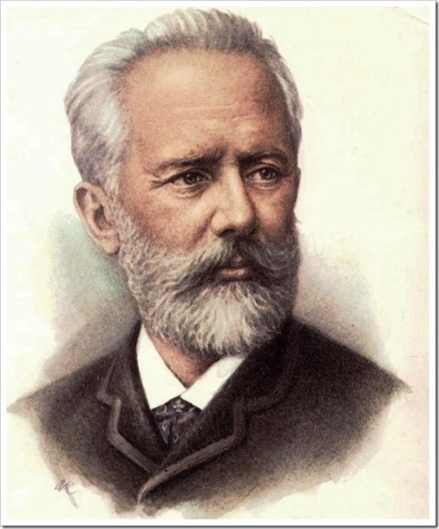
Корней Чуковский
Евгений Чарушин
Саша Чёрный
Пётр Чайковский

Slide 5
К. Чуковский, Е. Чарушин, Саша Чёрный – известные русские писатели.
П.Чайковский – великий русский композитор.

Slide 6
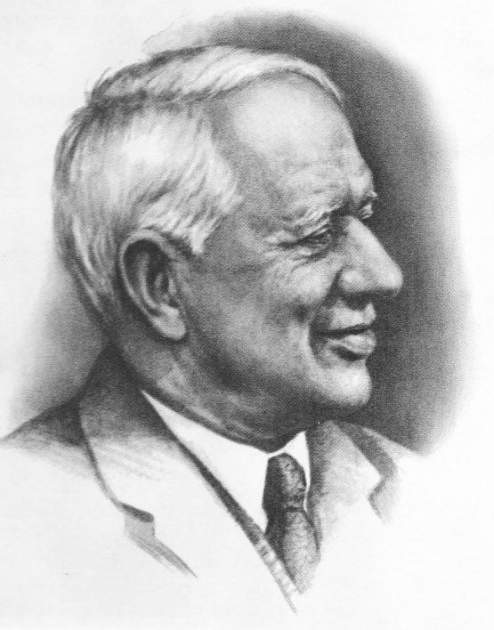
1. У меня зазвонил телефон.
- Кто говорит?...
2. Муха, Муха, Цокотуха
Позолоченное брюхо
Муха по полю …
3. Ехали медведи на велосипеде.
А за ними …
4. Одеяло убежало,
Улетела простыня,
И подушка, …
Продолжи сказку
1. У меня зазвонил телефон.
- Кто говорит?...
2. Муха, Муха, Цокотуха
Позолоченное брюхо
Муха по полю …
3. Ехали медведи на велосипеде.
А за ними …
4. Одеяло убежало,
Улетела простыня,
И подушка, …
слон
пошла
кот задом наперёд
как лягушка, ускакала от меня

Slide 7
черёмуха
Чиполлино
Чусовая кто ?
чудак
Чуковский что ?
черепаха
Черныш
Чкалов
чемодан

Slide 8
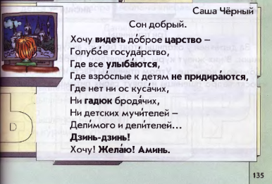

Slide 10
Источники
http://ru.convdocs.org/docs/index-182994.html
https://ru.yandex.net/pic/03826b4175563563d2ed0c637931438
https://ru.yandex.net/pic/a83b985415706777cfcf74abbcbb99d7/www.kominet
https://ru.yandex.net/pic/c452031faec386310a293d33ff663fcd/uch.znate.
https://ru.yandex.net/pic/a93ef617a61a162557eb363852692759/img1.
https://ru.yandex.net/pic/b77024624202cf1eb1503b0e0e669246/vm.histrf.ru/
https://ru.yandex.net/pic/10d5577323f9214427029f1bd6ccdeab/woman
https://im-tub-ap-ru.yandex.net/pic/1f8d14332f4dc4d293576426ac242309

